Slide 1
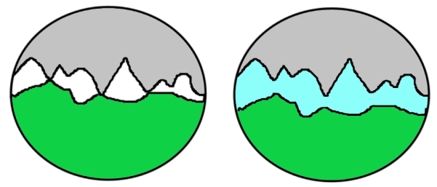
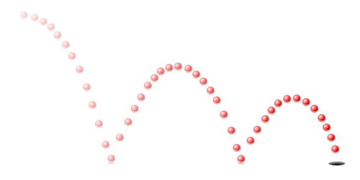
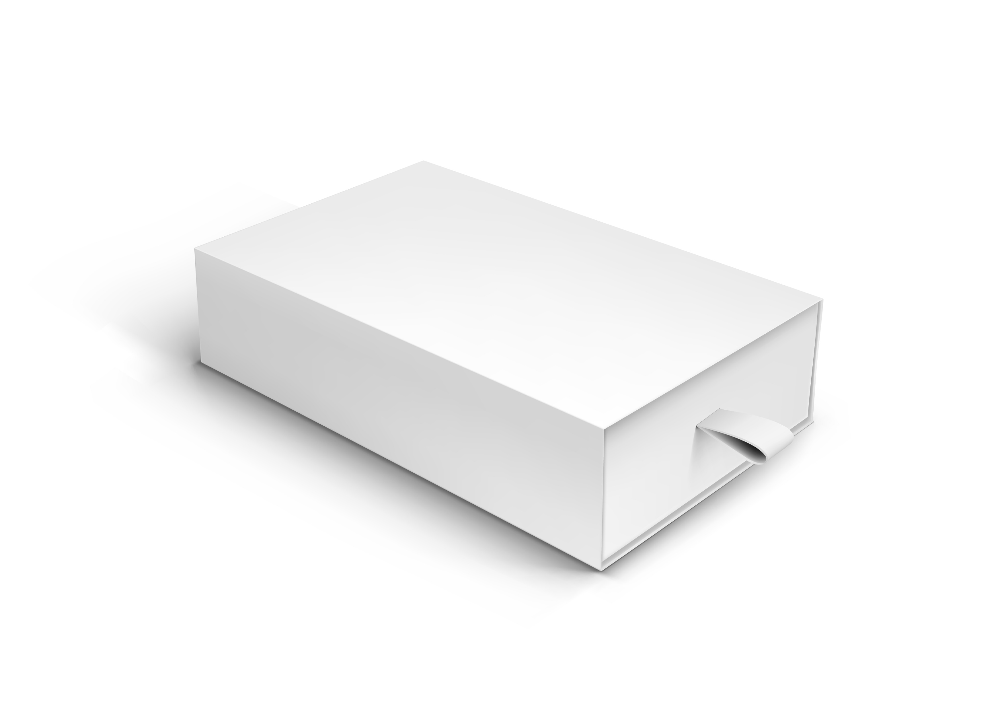
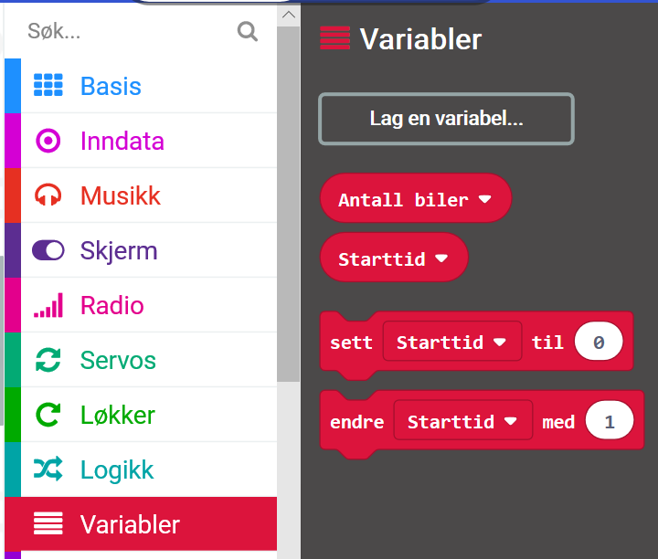
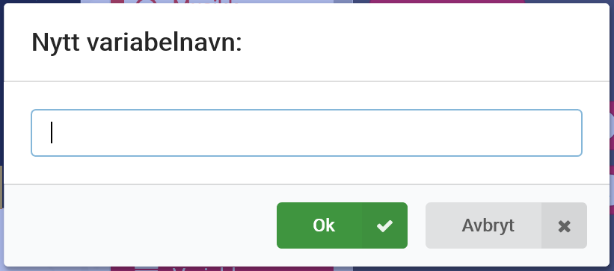
Opplegg 6 - Friksjon og omforming av energi
Friksjon hindrar overflater i å røre seg i høve til kvarandre. Han verkar slik at han alltid bremsar ei rørsle. Hadde det ikkje vore for friksjon og luftmotstand (som er ein slags friksjon), hadde alle rørsler fortsett utan å stoppe opp!
Tenk at du aker ned ein bakke med akebrett. Ved enden av bakken er det ei diger slette som er dekka av eit islag med vatn oppå. Kva skjer med farten din på sletta? Kva om det i staden hadde vore snøslaps, eller kan hende gras? Skilnaden på is med vatn, snøslaps og gras er kor stor friksjonen blir.
Jo glattare overflata er, desto mindre friksjon har vi, og akebrettet held fram veldig langt før det stoppar. Vi har uansett luftmotstanden som bremsar rørsla, så akebrettet held ikkje fram uendeleg lenge.
Diskuter
Veit du om ein stad utan luft, og dermed utan luftmotstand? Kva for nokre konsekvensar får det for rørsle?
Det er kor ujamne overflatene er, som avgjer kor stor friksjonen er. Vi kan tilsetje smøremidler mellom ujamne overflater, slik som i bilmotorar og andre stader der overflater skal røre seg i høve til kvarandre. Kva skjer om friksjonen er stor inni ein bilmotor?
I andre høve ønsker vi ikkje å redusere friksjonen. Kva med når du
Overflata til sykkelhjulet
Vasslag mellom overflatene
Ingenting mellom overflatene
Overflata til asfalten
To overflater når det ikkje er tilsett noko mellom dei – friksjonen er stor
Eit tynt lag vatn skil dei to overflatene frå kvarandre
– friksjonen er liten
syklar, veit du kva vassplaning er? Det er når det legg seg eit lag med vatn på asfalten, og det verkar på same måten som eit smøremiddel. Skummelt!
Omforming av energi
Friksjon gjer at farten minkar, og da blir rørsleesenergien og mindre. Kvar blir resten av energien av? Han kan jo ikkje berre forsvinne.
Energien går stort sett over frå rørslesenergi til varme- og lydenergi. Han kan og gå med til å deformere overflatene.
På biletet ser du ein ball som vert sleppt frå ei høgd, og for kvar gong han sprett, når han kortare opp. Det er friksjonen mellom ball og golv som omformar (stel) noko av rørsleenergien til ballen, slik at han ikkje når like høgt neste gong.
_______________________________________________________________________________
Variablar i MakeCode
Ein variabel er som ei lita skuffe som kan innehalde ein verdi. For å kunne utføre reknestykke, treng vi skuffer til å ha tala våre i. Kvar gong du legg eit nytt tal i skuffa, forsvinn det gamle, for skuffene er små og har berre plass til det nyaste talet. Desse skuffene må vi først lage.
For å kunne lage variablar i MakeCode må du finne menyen for variablar – han er raud. Så må du trykke på den øvste knappen der det står Lag en variabel, markert med raudt på figuren.
Da dukker dette vindauget opp, og du lagar eit namn på variabelen din.
Dette tek du opp att til du har mange nok variablar.

Slide 2




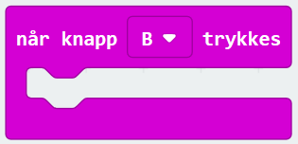
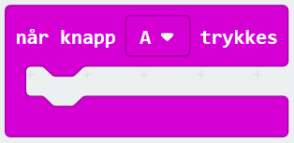


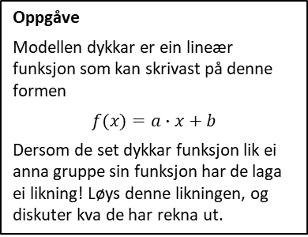
Lag eit skråplan der vinkelen kan justerast
- og ei stoppeklokke med micro:bit
Oppgåve
Lag eit justerbart skråplan som de skal nytte til å la ei kule trille ned med ulike vinklar. Mål tida det tek for kula å trille ein avmerkt avstand på skråplanet med micro:biten. Lag ein lineær modell for korleis trilletida avheng av vinkelen til skråplanet.
Fase 1: Kva er eit skråplan? Kva kan det bli bygd av? Korleis få det regulerbart?
Køyretid-klossen
Denne klossen måler kor lang tid det har gått sidan programmet tok til å køyre. Han byrjar å telje med ein gong programmet er ført over til micro: biten. Han finst under kategorien inndata, der det står meir…
Han måler tida i millisekund. Kva må du gjere for å få tida i sekund?
Fase 2: Det er viktig at de er opne for alle slags idear og ikkje er kritiske, da kan nyttige framlegg bli kutta ut for tidleg.
Tenk sjølv først og teikne gjerne skisser.
Forklar ideen din for dei andre på gruppa.
Heile gruppa diskuterer dei ulike ideane, og lagar ein felles hypotese for resultatet av målingene.
Fase 3: Tid for å lage skråplanet og programmere micro:biten. Under er det eit puslespel-hint til stoppeklokke-programmet.
Fase 4: Prøv ut skråplanet og stoppeklokka.
Fase 5: Verkar det som planlagt? Må noko justerast? Kan du gjere skråplanet eller stoppeklokka betre på nokon måte?
Fase 6: Lag det ferdige skråplanet og stoppeklokka.
Fase 7: Gjennomfør målingar av trilletid for minst 5 ulike vinklar. Skriv ned målingene og ta bilete.
Regresjonsoppgave – lineær modell
Plott alle dei målte verdiane i Geogebra.
Finn ein matematisk modell ved å gjere ein regresjon for dei målte dataa. Sjå modellerings-kapittelet for framgangsmåte.
Korleis trur du modellen ville blitt om de hadde gjort fleire målingar?
  Prøv!
  Passa dei nye målingane inn i modellen dykkar?
  Var dei nye målingane innimellom dei gamle verdiane, eller utanfor? Trur du det har noko å seie for resultatet?
Diskuter
Stemte hypotesen dykkar? Kvifor/kvifor ikkje?
Oppgåve
Modellen dykkar er ein lineær funksjon som kan skrivast på denne formen
$$f(x)=a∙x+b$$
Dersom de set dykkar funksjon lik ei anna gruppe sin funksjon har de laga ei likning! Løys denne likningen, og diskuter kva de har rekna ut.

